Slide 1
修昔底德陷阱及其现实意义
第四组
报告人：王帅洲

Slide 2
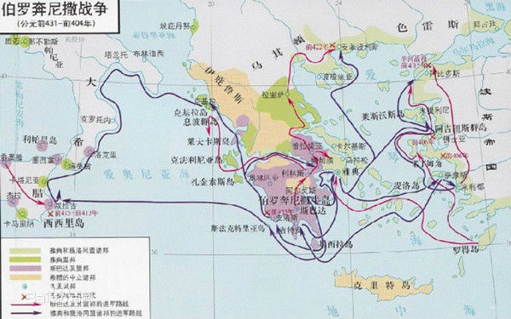
目录
来源
历史案例
现实意义
文化阐释
总结

Slide 3
来源
修昔底德：“使得战争无可避免的原因是雅典日益壮大的力量，还有这种力量在斯巴达造成的恐惧”
修昔底德陷阱，是指一个新崛起的大国必然要挑战现存大国，而现存大国也必然会回应这种威胁，这样战争变得不可避免。修昔底德认为，当一个崛起的大国与既有的统治霸主竞争时，双方面临的危险多数以战争告终。修昔底德陷阱几乎已经被视为国际关系的“铁律”。

Slide 4
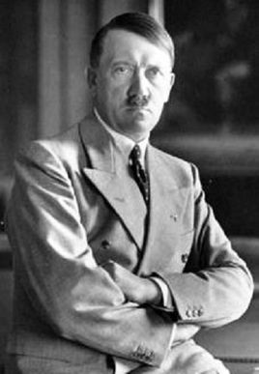

历史案例1
德国与世界大战
人们发现，自1500年以来，一个新崛起的大国挑战现存大国的案例一共有15例，其中发生战争的就有11例。最显著的就是德国。德国统一之后，取代了英国成为欧洲最大的经济体。在1914年和1939年，德国的侵略行为和英国的反应导致了两次世界大战。

Slide 5
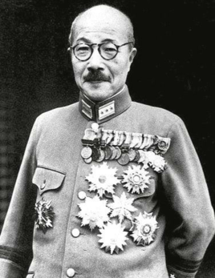
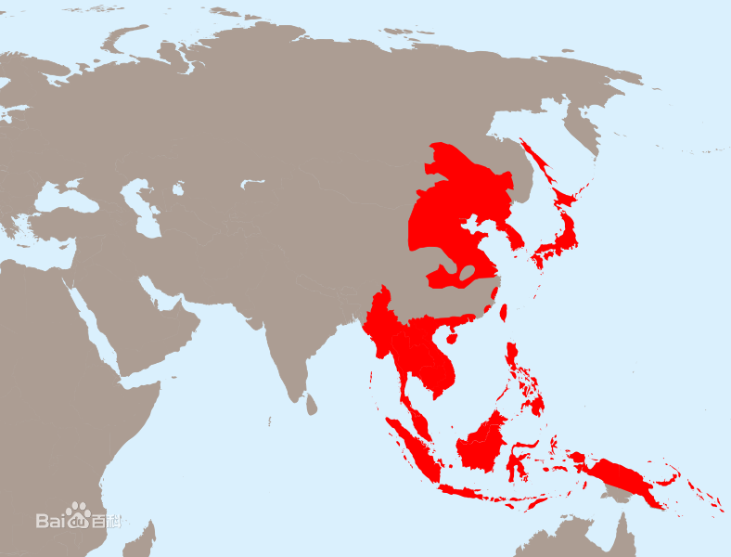
历史案例2
日本与侵略战争
在亚洲也有类似的经历。日本崛起之后，就想挑战欧洲殖民者在亚洲建立起来的或者正在建立的秩序，确立以日本为中心的亚洲秩序，最终爆发了日本以反对西方列强为名而侵略亚洲其它国家的战争。
东条英机
大东亚共荣圈

Slide 6
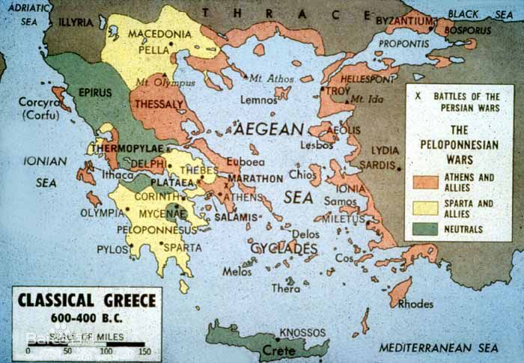
历史案例3
古雅典与斯巴达
古雅典的迅速崛起震动了伯罗奔尼撒半岛的老牌陆地强权斯巴达。恐惧迫使斯巴达人做出反应。威胁和反威胁催生了竞争，接着是对抗，最终酿成冲突。长达30年的战争最终毁了这两个城邦。

Slide 7
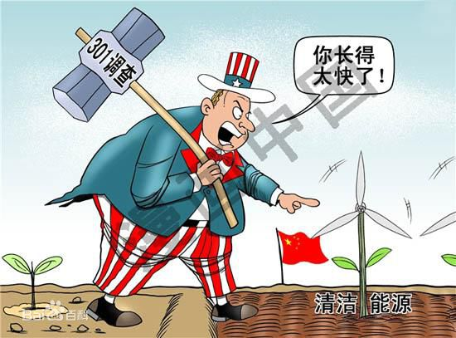
现实意义——中国崛起与中美关系
对中美现在局势的分析：
“重返亚洲”表明美国的中国政策的现实主义性质，美国是出于对“中国崛起”的恐惧。亚洲的一些国家为了克服自己对“中国崛起”的恐惧，选择站在美国这一边，另一些国家则在观望。这种情形，又和修昔底德当年所观察到的希腊其它国家的行为何其相似：“双方（指雅典和斯巴达）都竭尽全力来备战；同时我看到希腊世界中其余的国家，不是参加了这一边，就是参加了那一边；即使那些目前还没有参战的国家，也正在准备参战。”
美国和亚洲一些国家对中国的恐惧已经成为事实，其行为已经陷入了“修昔底德陷阱”。中国如何反应，就在很大程度上决定了亚太地区的和平与战争。中国如果也陷入这个陷阱，战争不可避免，只是时间的迟早问题。

Slide 8
现实意义
中美关系陷入这种陷阱的危害： 正如当年的雅典与斯巴达，斯巴达对雅典的崛起充满了恐惧，因此在几次小小的冲突作为导火索后，两国及其同盟的战争即刻打响。现在美国及其同盟国正如当年的斯巴达，对中国崛起充满恐惧，如果中国不能较好地处理目前的局势，那么将不可避免的掉入修昔底德陷阱，甚至演变成两大国之间的战争，这样对双方大国都将造成毁灭性的打击。

Slide 9
对修昔底德陷阱的文化阐释
大国的战略体现的正是大国的文化
文化才是冲突的根源

Slide 10

文化差异
斯巴达 | 雅典
求安 | 求富
好静 | 好动
散漫 | 团结
防御型 | 侵略性

Slide 11
文化本质
农业文化塑造的斯巴达具有一种保守和平的文化特征，而商业文化塑造的雅典则具有一种冲动侵略的文化特征。
两者冲突的根源在雅典，雅典处于主动的一方。
雅典文化是帝国主义文化，在这一文化下形成的雅典国家战略就是帝国主义的 侵略和征服。斯巴达则不然，斯巴达自居住范围大概形成后，则不再主动发起战争，甚至防御也是在极为被动的 情况下进行。
修昔底德陷阱的本质是文化的冲突，是雅典商业文化对斯巴达农业文化的挑战，正是雅典文化的帝国主义特质 “不让自己享受安宁的生活，也不让别人享受安宁的生活”，才导致斯巴达对雅典“势力增长”感到“恐惧”， 进而陷入修昔底德陷阱

Slide 12
如何应对
中国的应对——如何避免掉入修昔底德陷阱
正如习近平在美国的演讲中所言，世界上本无“修昔底德陷阱”，但大国之间一再发生战略误判，就可能自己给自己造成“修昔底德陷阱”。
如果讲天时、地利、人和，这三个条件都能具备，陈旧的历史逻辑是可以打破的。

Slide 13
天时：来而不可失
和平世纪
和平、发展、合作、共赢已成为时代潮流。作为当今世界第一和第二大经济体，两国关系关乎世界命运。“不冲突、不对抗”将是中美关系的底线。
历史教训
两次世界大战足以告诫人类：偏见和歧视、仇恨和战争，只会带来灾难和痛苦。中美是二战盟国，共同捍卫了世界和平正义，如今更有责任捍卫和平发展的人间正道，防止历史悲剧再现。
中国道路
中国的崛起并不意味着其他国家力量的削弱，而是建立在双方利益基础上实现的共赢。中国不是雅典，美国也不是斯巴达。中美都面临时代赋予的机遇，中国的崛起不意味着美国的终结。

Slide 14
地利：潮平两岸阔
宽阔的太平洋
合作是实现利益唯一正确选择。亚太不应成为中美互相角力的角斗场，而应成为中美加强协调配合的合作社，这符合两国和地区国家的共同利益。
经济相依
经济上相互依赖是阻止冲突的重要力量。中国的发展离不开美国，而美国走出经济危机也需要依靠中国巨大的市场。
全球治理
两国都是当今国际秩序和国际体系重要参与者和支持者
中美之间全方位和战略性合作，既说明双方利益共存，也为两国关系发展提供了正能量和新动力。

Slide 15
人和：不以山海为远
元首互动
正是在两国元首重要共识的指引下，两年多来“跨越太平洋的合作”取得了丰硕成果。
民意基础
中美友好的动力和根基在人民。两国领导人在访问期间都积极融入当地社会、民间活动，给当地人民留下了良好印象，种种因素作用下两国人民能相互理解，形成良好的氛围。
分歧管控
近年来，中美双方意识到彼此承担的重大责任，持续开展高层交往，不断拓宽沟通渠道，对于消除战略疑虑具有重要意义。
相互尊重
发展新型大国关系，必须平等互谅，学会相互尊重。只有相互尊重彼此的主权、社会制度、发展道路与核心利益，中美关系才能抵御风吹雨打。

Slide 16
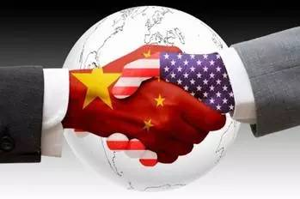
如何应对
“人但有追求，世界亦会让路。”中美再次来到了关键的历史当口，没有理由不抓住天时、地利、人和三重有利因素，携手打破历史怪圈。用新型大国关系终结“修昔底德陷阱”，将是中美携手献给世界未来和人类智慧的最好礼物。

Slide 17
总结
修昔底德陷阱尽管可能不适用于中美局势，但是，“防患于未然”，修昔底德陷阱应成为我们中国走向世界的一块警示牌，中国不能成为第二个伯罗奔尼撒战争前的雅典，富有侵略性与攻击性，实现帝国主义式的崛起。如何在中国崛起的同时又能维持与世界上其他国家的良好关系，还需中国谨慎考虑。

Slide 18
谢谢！
伯罗奔尼撒战争史 第四小组

